Slide 1


Slide 2





1 ВОПРОС/ÎNTREBARE
На каком виде транспорта спортсменка Денис Мюллер
Коренек в 2018 году смогла развить скорость 295,6 км/ч?
Ce tip de transport a folosit sportiva Denise Mueller-Korenek în
2018 pentru a atinge viteza de 295,6 km/h?
1. Мотоцикл / Motocicleta
2. Скутер / Scuterul
3. Велосипед / Bicicleta
4. Водный мотоцикл / Scuterul acvatic
1 БАЛЛ/PUNCT

Slide 3
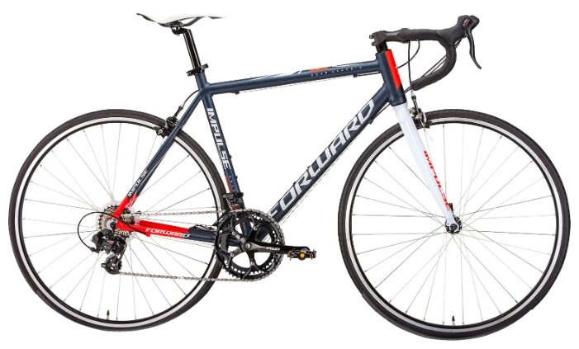

1 ОТВЕТ/RĂSPUNSUL
3. Велосипед /
Bicicleta
1 БАЛЛ/PUNCT

Slide 4
2 ВОПРОС/ÎNTREBARE
Внимание! В этом вопросе может быть больше правильных вариантов ответа,
или не быть их вовсе. Если вариантов больше одного, выберите все правильные.
Atenție! Această întrebare poate avea mai multe opțiuni de răspuns corecte, sau nici una.
Dacă există mai multe - selectați-le pe toate corecte.
Что советует делать ООН, чтобы замедлить процесс изменения климата?
Ce ne sfătuie ONU să facem pentru a încetini procesul de schimbare a climei?
1. Путешествовать на поездах, а не на самолётах / Să călătorim mai des cu trenul,
nu cu avionul
2. Закрывать кастрюлю крышкой во время готовки / Să acoperim cratița în timp
ce gătim
3. Принимать душ, а не ванну / Să facem mai des duș, nu baie
4. Стирать в машинке в режиме «тёплая вода», а не «горячая» / Să utilizăm modul
”apă caldă”, nu ”apă fierbinte” în timpul utilizării mașinii de spălat
1 БАЛЛ/PUNCT

Slide 5
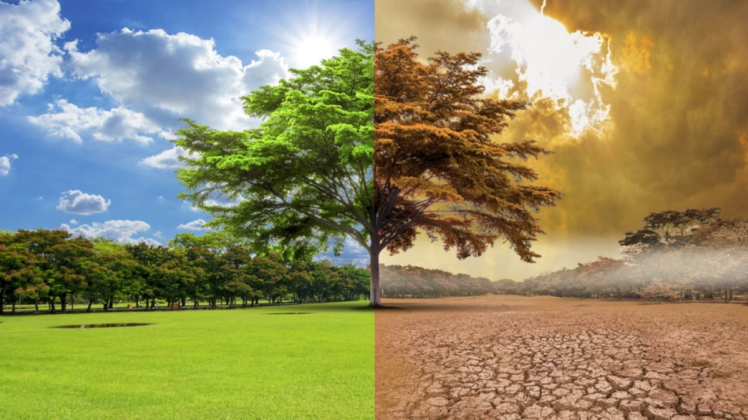
2 ОТВЕТ/RĂSPUNSUL
1, 2, 3, 4
1 БАЛЛ/PUNCT

Slide 6
3 ВОПРОС/ÎNTREBARE
Внимание! В этом вопросе может быть больше правильных вариантов ответа, или не
быть их вовсе. Если вариантов больше одного, выберите все правильные.
Atenție! Această întrebare poate avea mai multe opțiuni de răspuns corecte, sau nici una. Dacă există
mai multe - selectați-le pe toate corecte.
Глобальное потепление ведёт к таянию ледников и повышению уровня моря. Какие крупные
города, по мнению экспертов ООН, при нынешней динамике окажутся частично или
полностью затопленными?
Încălzirea globală cauzează topirea ghețarilor și creșterea nivelului apei în Oceane. Ce orașe mari,
conform experților ONU, vor fi parțial sau complet inundate dacă dinamica actuală nu se va
schimba?
1. Рио-де-Жанейро / Rio-de-Janeiro
2. Венеция / Veneția
3. Нью-Йорк / New-York
4. Амстердам / Amsterdam
1 БАЛЛ/PUNCT

Slide 7
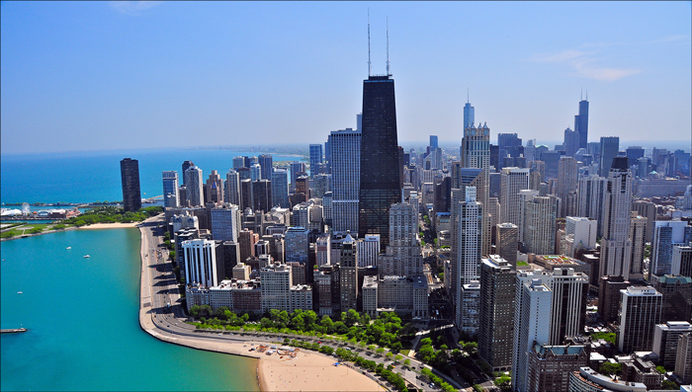
3 ОТВЕТ/RĂSPUNSUL
1, 2, 3, 4
1 БАЛЛ/PUNCT

Slide 8
4 ВОПРОС/ÎNTREBARE
Что «запустило» глобальное потепление?
Ce a ”declanșat” încălzirea globală?
1. Промышленная революция / Revoluția
industrială
2. Рычаг / O pârghie
3. Вырубка лесов / Deforestarea
4. Извержение вулканов / Erupția vulcanilor
1 БАЛЛ/PUNCT

Slide 9
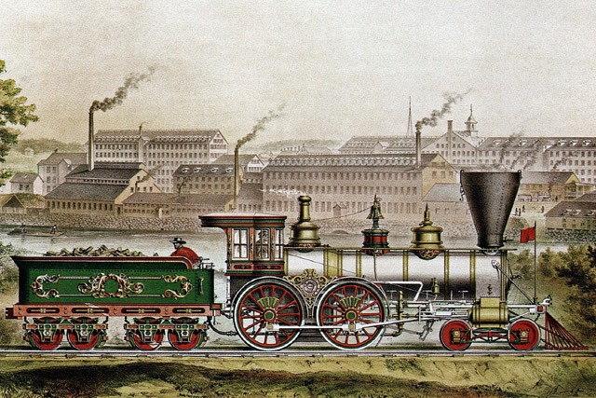
4 ОТВЕТ/RĂSPUNSUL
1. Промышленная
революция / Revoluția
industrială
1 БАЛЛ/PUNCT

Slide 10
5 ВОПРОС/ÎNTREBARE
В Google Play и App Store есть игра, часть собранных средств от
которой идёт на борьбу с изменениям климата.
Игра называется «Посади...»
În Google Play și App Store poate fi descărcat un joc, banii din
comercializarea căruia merg spre lupta cu schimbările climatice.
Acest joc se numește ”Sădește… ”
1. Лес / o pădure
2. Преступника / infractorul
3. Зрение / ochelari
4. Ананас / ananași
1 БАЛЛ/PUNCT

Slide 11

5 ОТВЕТ/RĂSPUNSUL
1. Лес /
o pădure
1 БАЛЛ/PUNCT

Slide 12
6 ВОПРОС/ÎNTREBARE
Внимание! В этом вопросе может быть больше правильных вариантов ответа,
или не быть их вовсе. Если вариантов больше одного, выберите все правильные.
Atenție! Această întrebare poate avea mai multe opțiuni de răspuns corecte, sau nici una.
Dacă există mai multe - selectați-le pe toate corecte.
Какие из этих видов, по оценки Всемирного фонда дикой природы, могут исчезнуть
из-за глобального потепления?
Care dintre aceste specii, conform Fundației Mondiale a Naturii, pot dispărea din cauza
încălzirii globale?
1. Пингвины / Pinguinul
2. Лемуры / Lemurul
3. Дельфины / Delfinul
4. Альбатросы / Albatrosul
1 БАЛЛ/PUNCT

Slide 13

6 ОТВЕТ/RĂSPUNSUL
1, 2, 3, 4
1 БАЛЛ/PUNCT

Slide 14
7 ВОПРОС/ÎNTREBARE
К удивлённому вратарю подошли полицейские и спросили, что он
делает, ведь матч закончился 15 минут назад. Что стало причиной
этого забавного случая, произошедшего в Англии?
Poliția s-a apropiat de portarul mirat și l-a întrebat ce face pe teren, căci
meciul s-a încheiat deja de 15 minute. Ce a provocat acest incident
hazliu, care a avut loc în Marea Britanie?
1. Наводнение / Inundațiile
2. Отключение света / Stingerea luminii
3. Сильный туман / Ceața puternică
4. Вратарь заснул / Portarul a adormit
1 БАЛЛ/PUNCT

Slide 15
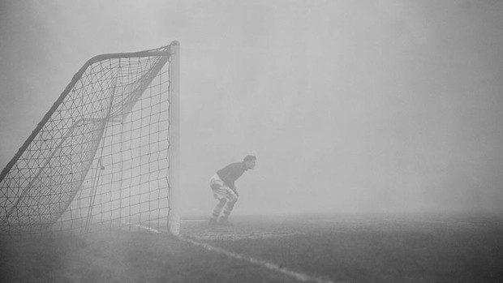
7 ОТВЕТ/RĂSPUNSUL
3. Сильный туман /
Ceața puternică
1 БАЛЛ/PUNCT

Slide 16

BRAVO !

